Slide 1
Větrání v nových a stávajících budovách, rizika vzniku plísní a podmínky plnění dotačních titulů
Konference ČKAIT – 14. dubna 2015
Ing. Zuzana Mathauserová
Státní zdravotní ústav Praha

Slide 2
Co se dá ovlivnit větráním?
Chemické látky v ovzduší, odéry
Tepelně vlhkostní pohoda
Prašnost
Mikrobiální kontaminace
Hluk, vibrace
Elmag a el. pole
Osvětlení
Ionizace vzduchu

Slide 3
Znečištění vznikající ve vnitřním prostředí bytů
vlhkost (tepelně vlhkostní podmínky)
domácí prach - plísně a jejich spóry, bakterie a viry, roztoči, zvířecí chlupy, části výkalů a slin zvířat, pyly, vlákna z textilií, zplodiny kouření, částice uvolňující se ze stavebních materiálů … osvěžovače vzduchu … úklidové práce, způsob vytápění … apod.
spouštění alergických reakcí, zejména astmatu

Slide 4
Chemické látky
VOC těkavé organické látky - stavební materiály, vybavení, produkty plísní, kosmetika, čisticí prostředky, svíčky, osvěžovače vzduchu a pohlcovače pachů apod., (v domácnostech jich lze identifikovat asi 2000, v běžné domácnosti se jich vyskytuje kolem 50 - toluen, xylen, styren, etylbenzen, chlorované uhlovodíky, ftaláty, terpeny, pesticidy, chloroform …
Dlouhodobé působení nižších koncentrací způsobuje jemné neurologické změny, akutní působení se může projevit jako otrava, některé z látek této skupiny mají karcinogenní účinek. Formaldehyd - dráždění sliznice horních cest dýchacích a spojivek, dráždění ke kašli, pálení očí a slzení – první příznaky zvyšující se koncentrace; bolesti hlavy, nausea, únava a žízeň nastupují při déle trvající expozici v konstantně vysokých koncentracích …
Oxid uhelnatý – váže se s hemoglobinem, snižuje okysličování krve – akutní otravy končící často smrtí.
Oxid uhličitý - únava, nesoustředěnost … bolest hlavy…
Oxid dusičitý a oxid dusný – od dráždění až po úmrtí …
Radon - …. mutace v genomu buněk, vznik zhoubného nádoru

Slide 5
Produkce vlhkosti v bytech (ČSN EN 15665)
Vodní pára – bdělé osoby 55 g/h na osobu
Vodní pára – spící osoby 40 g/h na osobu
Snídaně 50 g/h na osobu
Oběd 300 g na osobu
Vaření na plynu 350 g/den
Praní/sušení 1200 g/praní
Sprchování 300 g/sprcha
4členná rodina /den 8 – 10 kg

Slide 6
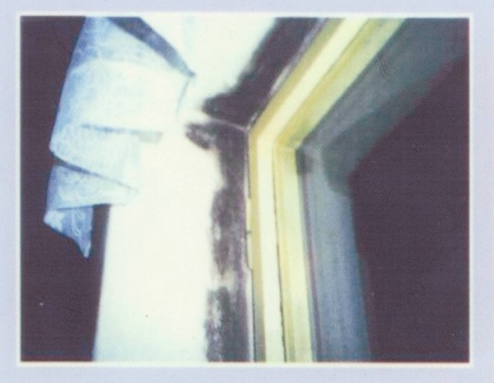
Důsledek nedostatečného odvodu vlhkosti
Plísně
Alergeny (mezi atopiky 20 – 30 %)
Mykotoxiny - produkuje mycelium
toxická reakce, mutagenní, teratogenní,
karcinogenní a estrogenní efekt,
mykotická onemocnění
Těkavé organické látky, některé z nich člověk vnímá jako plísňový zápach, mohou poškozovat sliznice dýchacích cest, dráždí oči, v krku, sliznice v nose, způsobují bolesti hlavy a podráždění pokožky…
(limit pro výskyt plísní stanovený vyhláškou č. 6/2003 Sb. pro vnitřní prostředí pobytových místností, a to 500 KTJ plísní /m³ vzduchu)
Konference Nová zelená úsporám v roce 2015

Slide 7
Základní požadavek na větrání - Pettenkoferovo kritérium
Max von Pettenkofer (1818 - 1901)
prokázal, že hlavními metabolity jsou CO₂ a vodní pára
měřil množství CO₂ ve vydechovaném vzduchu a zjistil, že produkce CO₂ závisí na fyzické aktivitě - v bdělém stavu produkuje dospělý člověk cca 16 l/h CO₂
zjistil, že koncentrace CO₂ informuje ve vnitřním prostředí o kvalitě větrání
stanovil jeho maximální přípustné množství na 0,1 obj. % = 1000 ppm)
z toho vyplývá dávka čerstvého vzduchu pro dospělou osobu 25 m³/h

Slide 8
Vyhláška č. 20/2012 Sb.- byty
Obytné místnosti musí mít zajištěno dostatečné větrání venkovním vzduchem a vytápění v souladu s normovými hodnotami
(ČSN 73 0540-2; ČSN EN 15665/Z1; ČSN EN 15251, TPG 70401 …)

Slide 9
Požadavky na větrání obytných budov ČSN EN 15665/ změna Z1
Požadavek | Trvalé větrání (průtok venk. vzduchu) |  | Nárazové větrání (průtok odsávaného vzduchu)
 | Intenzita větrání [h⁻¹] zákl. pož. | Dávka venk. vzd./os [m³/(h.os)] dopl. kriterium | Kuchyně [m³/h] | Koupelny [m³/h] | WC [m³/h]
Minimální hodnota | 0,3 | 15 | 100 | 50 | 25
Doporuč. hodnota | 0,5 | 25 | 150 | 90 | 50
Při dlouhodobé nepřítomnosti lze připustit intenzitu větrání 0,1 [h⁻¹]

Slide 10
Základní pravidla NZÚ pro RD v roce 2015
Instalace systémů nuceného větrání se zpětným získáváním tepla Podporované typy systémů
C.4.1 Centrální systém nuceného větrání se zpětným získáváním tepla
C.4.2 Decentrální systém nuceného větrání se zpětným získáváním tepla

Slide 11
Základní pravidla NZÚ pro BD v roce 2015
V případě výměny zdrojů, instalace solárních systémů či systémů nuceného větrání se zpětným získáváním vzduchu se výše dotace odvíjí od velikosti domu (od počtu bytových jednotek) a od typu podporovaného zdroje/systému.
Podporované typy systémů
Centrální systém nuceného větrání se zpětným získáváním tepla
Decentrální systém nuceného větrání se zpětným získáváním tepla

Slide 12
Jaký způsob větrání zvolit ?
Přirozené
Řízené přirozené
Hybridní
Nucené (rekuperace ?)
Klimatizace

Slide 13
Děkuji za pozornost.
Ing. Zuzana Mathauserová
zmat@szu.cz
Tel.: 267082687
Státní zdravotní ústav
Šrobárova 48
100 42 Praha 10

